Slide 1





DEEP LEARNING
소고기 마블링을 이용한 품질 평가
최종보고
10조
김성빈 팀장
임찬근 조원
김영진 조원
박가은 조원
2024.12

Slide 2



OBJECTIVE
문제점
카메라를 이용해 소고기 단면 인식
배경
1. 소고기 등급의 비 일관성과 평가 기준의 모호성 문제
장점
데이터 기반의 정확한 판정
인건비 및 유통비용 감소 기대 ->소비자 가격 감소 기대
데이터 특징
소고기 부위 중 등심 부위의 단면만을 이용해 딥러닝
마블링 이미지 자체를 딥러닝 시켜 소고기의 등급 분류
1++, 1, 3등급의 다양한 데이터

Slide 3
OBJECTIVE
최종
목표
사용자
카메라를 이용해 소고기 단면 인식
기존의 소고기 이미지 데이터를 이용하여 등급 구별
최종 출력
1++, 1, 3 등으로 출력 및 각 라벨별 확률 출력
모델 특징
CNN 모델 사용
옵티마이저로 Adam 사용

Slide 4
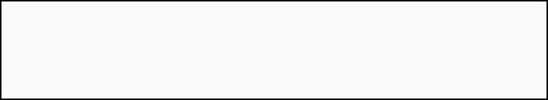

ISSUE
이슈보고
| 발견된 이슈 |
| 개선 방향 |
데이터셋의 신뢰도 문제
데이터 양의 문제
육안으로도 구분하기 힘들거나 그림자 때문에 학습에 지장이 있을 수 있음.
부적절한 데이터 제거
테스트 검증 데이터 비율 9:1
감안하고 데이터 입력
이슈 1
해결책 1
신뢰도가 60%~70%수준
데이터 추가
뉴런 제거(Dropout) 축소
더 많은 레이어 쌓기
이슈 2
해결책 2

Slide 5


HOW?
이슈 해결 과정
이슈
해결 과정
해결책 1
해결책 2
부적절한 데이터 제거-양이 많은 만큼 모두 하지는 못 했지만 어느정도 제거
약 2만장의 사진을 학습 데이터로 확보
데이터 추가
뉴런 제거(Dropout) 축소
더 많은 레이어 쌓기
Epoch 수 추가
이슈 해결

Slide 6
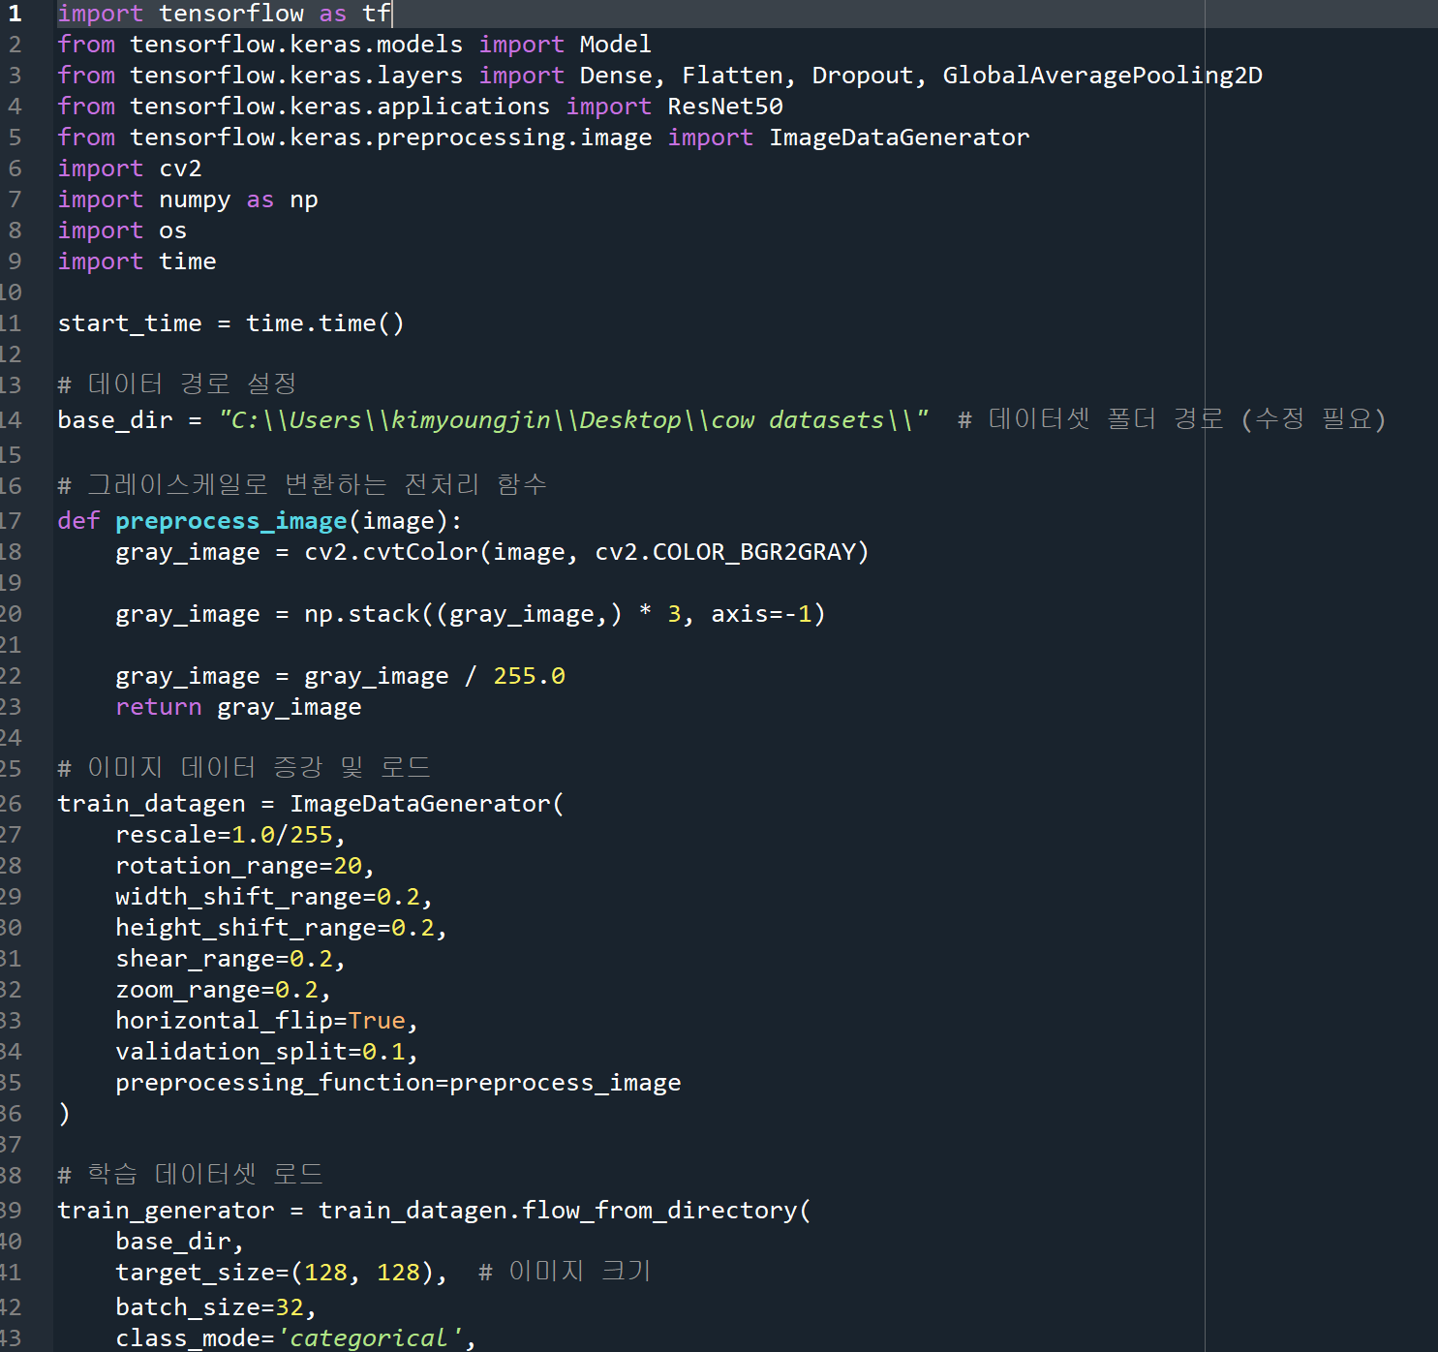
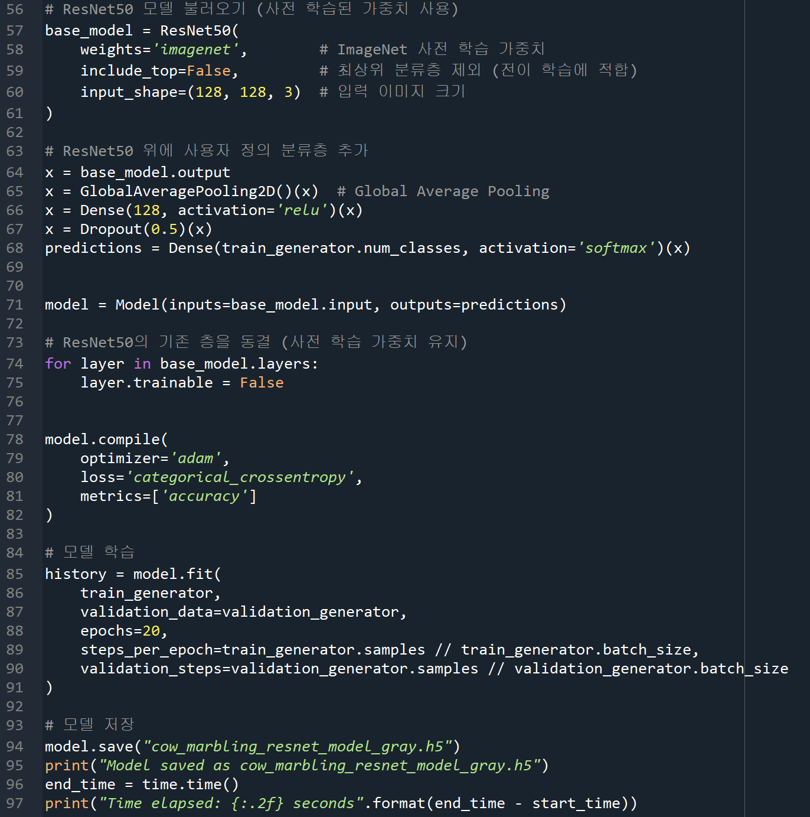
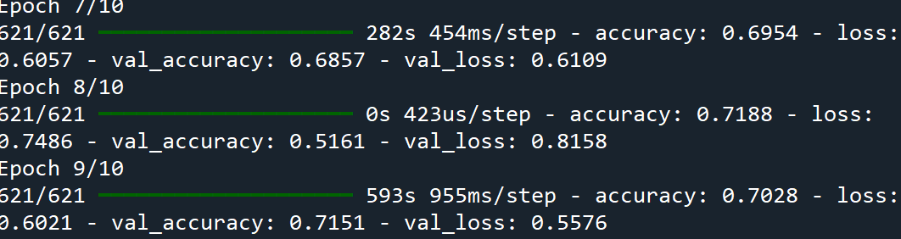
PYTHON CODE
CNN모델 학습 및 데이터 증강
데이터 크기 128*128사이즈로 통일
3번에 걸친 ‘합성곱, 풀링’과 fully connected레이어
ResNet50 사용

Slide 7
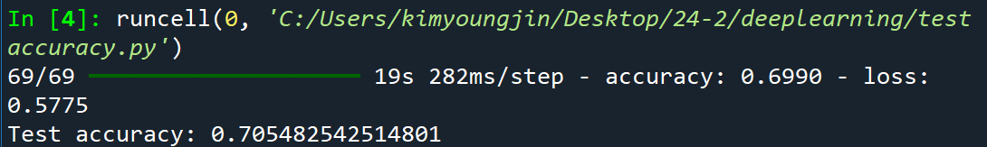
PYTHON CODE
테스트 데이터를 이용해 다시 정확도 측정
최종 정확도 약 70%
데이터 수가 더 많다면 정확도가 올라갈 여지가 있음

Slide 8

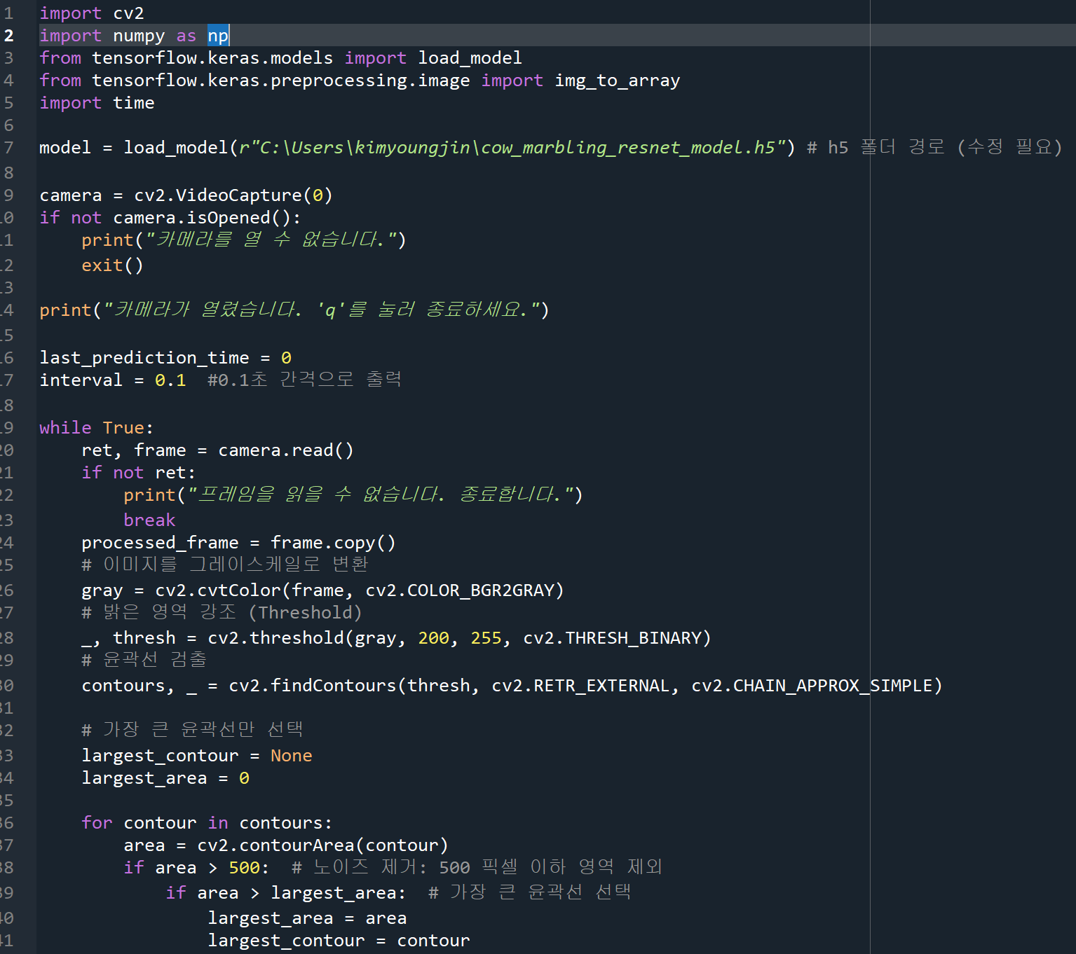
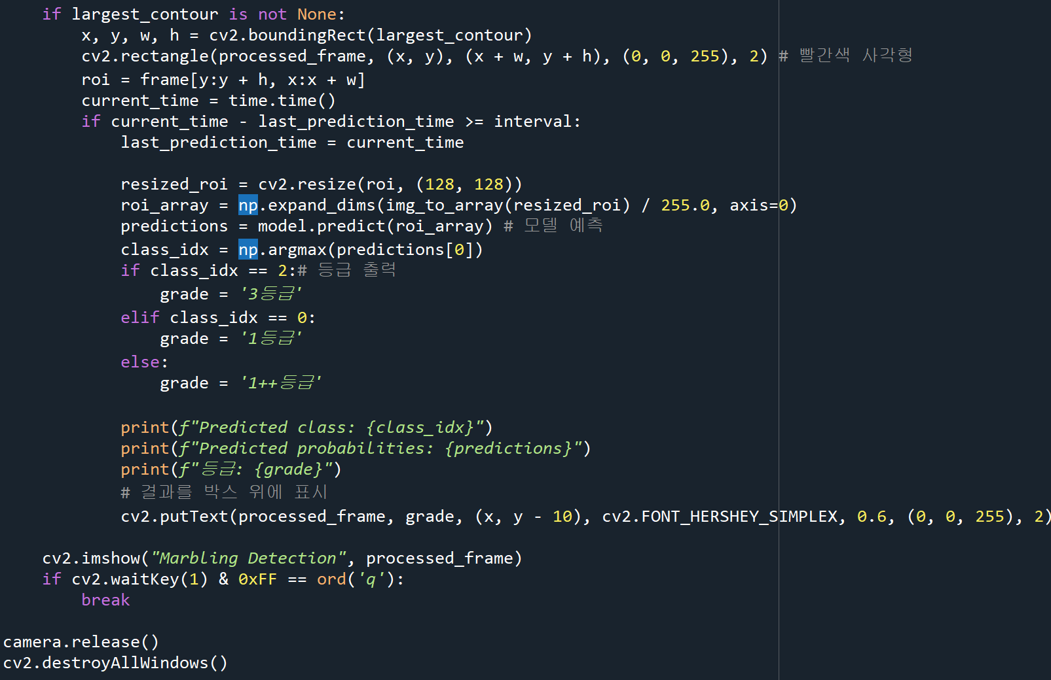
PYTHON CODE
학습한 모델을 파일로 저장
모델에 맞게 이미지 데이터 맞추기
라벨 출력, 라벨별 확률 출력, 분류
실시간 분류

Slide 9
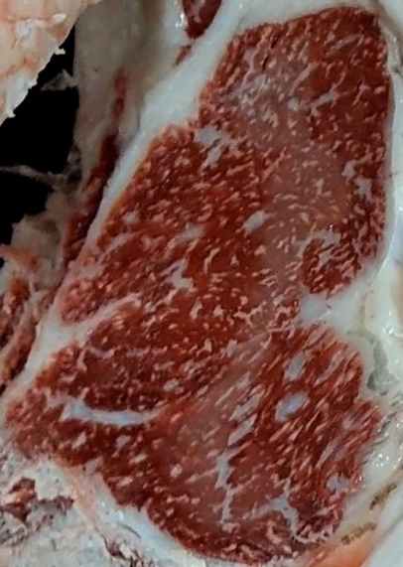
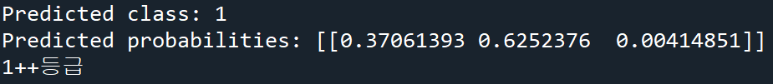
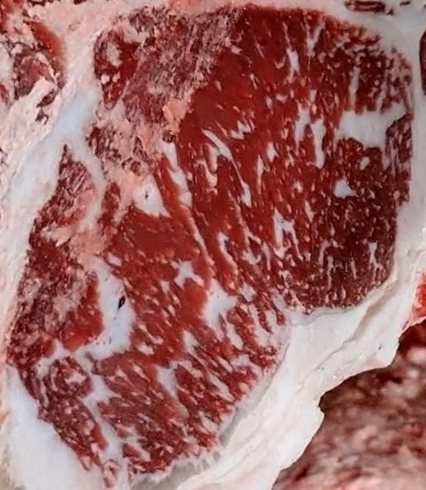
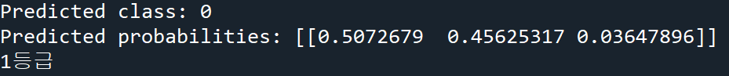
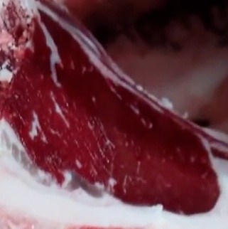
PREDICTION
1++등급
1등급
3등급

Slide 10
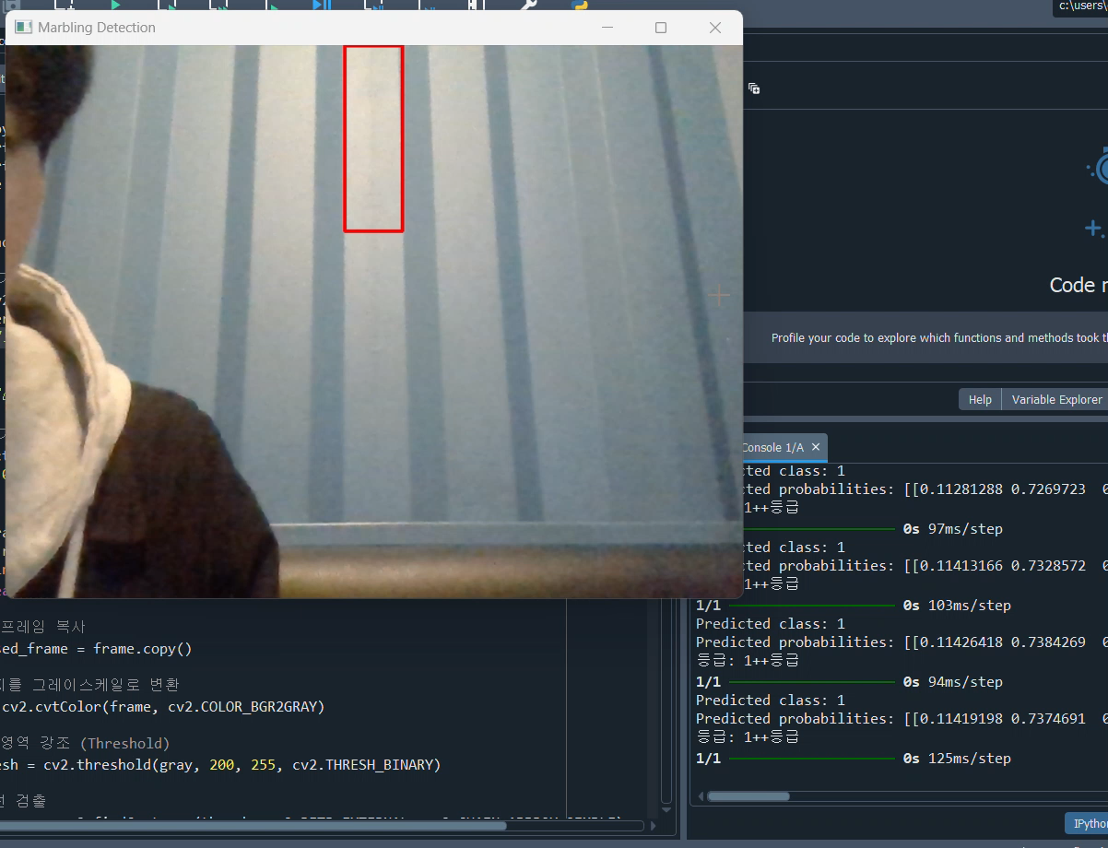
VIDEO

Slide 11

THANK YOU
들어주셔서 감사합니다.
THANK YOU.

